Slide 1
第2章 单相正弦交流稳态电路
本章要点
本章首先介绍了正弦交流电压和电流概念， 其次利用复变函数即相量法，分析计算正弦交流稳态电路的电压、电流及功率。本章的内容是学习其它后续电工技术如电机、电器及电子技术的理论基础

Slide 2

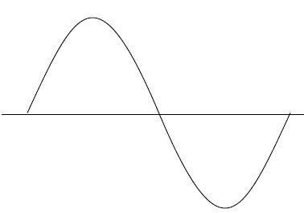


你知道吗？
1）正弦信号的简单参数少：幅度、周期和初相位；
2）正弦的相加、减、微分和积分都是正弦的；
3）电磁波和生物电也是近似正弦的；
4）根据傅立叶分析，其他波形都可分解成正弦信号的叠加。

Slide 3
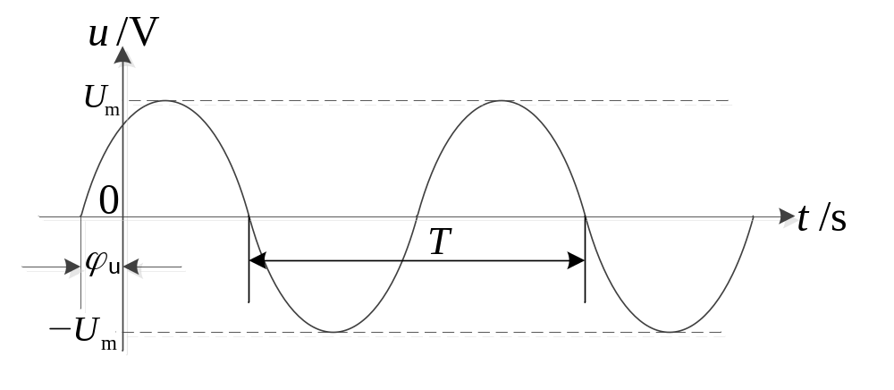
2.1 正弦交流电压与电流的参数
2.1.1 正弦交流信号的表示
1.正弦函数式
2.正弦函数波形图

Slide 4

+
-
-
+
注意
根据定理分析电路时，要设定电压和电流的参考方向。由于正弦信号的大小随时间变化的，故其方向也会改变。
⬄当u 正半周时，即u > 0，参考方向与实际极性相同， 上“+”下“-”，电流由左流向右 ；
⬄当u 负半周时，即u < 0，参考方向与实际极性相反， 下“+”上“-”，电流由右流向左；

Slide 5
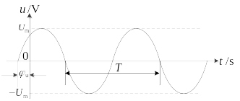
2.1.2 正弦交流信号的三要素
正弦交流信号的最大值（幅值）、相位（初相位）及角频率（周期、
频率）可描述一个这个正弦交流信号的形状，故这三个量被称为正弦
交流信号的三要素。
最大值（幅值）
初相位
周期

Slide 6
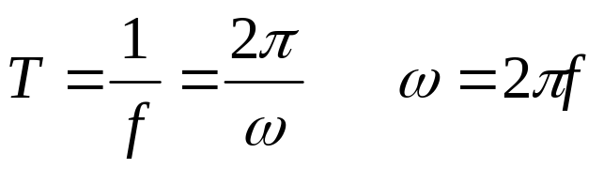
1. 周期、频率与角频率
⬄周期T：正弦量变化一次所需的时间，单位为秒（S）。
⬄频率f：正弦量每秒内变化的次数，单位为1 / 秒，即赫兹（Hz）。
⬄角频率ω：正弦量每秒内变化的角弧度，其单位为弧度/秒（rad/s）
注意：在我国生产的正弦交流电的频率为50Hz，称为工频。
不同的国家，工频电压的频率也不相同。

Slide 7

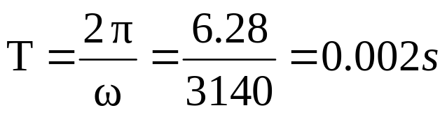
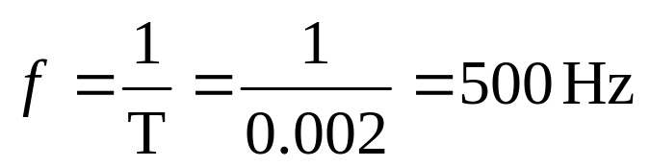
【例】 已知正弦电流 ，试求其周期、频率及角频率。
解：
由电流的表达式可知，ω＝3140rad/s ，则

Slide 8
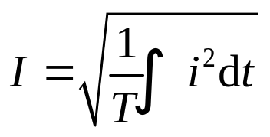
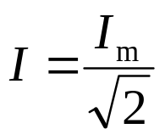

2. 瞬时值、最大值（幅值）与有效值
⬄瞬时值：正弦信号在每一时刻的值，用小写字母（u，i，p）表示。
⬄最大值（幅值、峰值）：正弦信号中最大瞬时值的绝对值，用大写字母加下标m（U_{m}， I_{m} ， P_{m} ）表示。
⬄有效值：正弦信号的均方根值，用大写字母（U， I ， P ）表示。
设

Slide 9

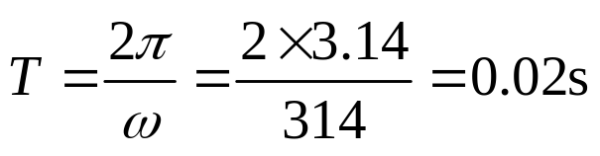
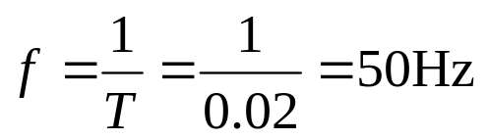
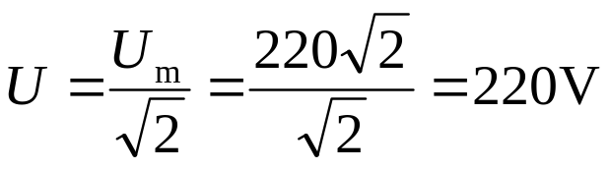

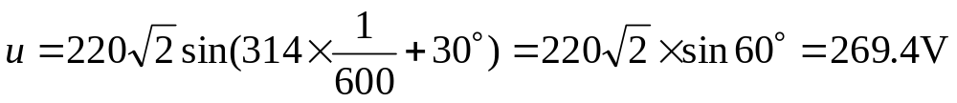
①由已知可知ω＝314rad/s ，可得
【例】已知正弦电压为 ，试求：①频率和周期；②幅值和有效值；③当t＝1/600s时的电压瞬时值。
解：
②幅值和有效值为
③当t＝1/600秒时，电压瞬时值为

Slide 10
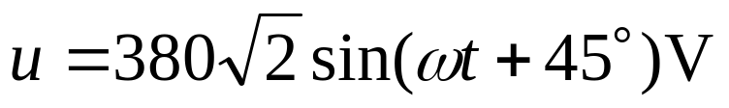
3. 相位、初相位及相位差
⬄相位（相位角）：正弦量表达式中正弦符号后面的部分。如电压u的相位为（ωt＋45⁰ )；
⬄初相位（初相角）：t＝0(计时时刻）时的相位（相位角），称为正弦量的初相位。如电压u的初相角为φ_{u} = 45º；
注意
相位决定正弦量在任一时间t的瞬时值，而初相位ϕ决定正弦量的在 t =0 时的值。 ϕ >0 时正弦量的初始值为正； ϕ <0时正弦量的初始值为负。

Slide 11
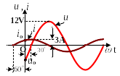


这两个正弦量的波形图如图所示
【例】 已知u=12sin(314t-30 ⁰)V，i=3sin(314t+60 ⁰)A。试画出这两个正弦量的波形，并求它们在t=0时的值。
解：
在t＝0时
ϕ_{i} = 60º
ϕ_{u} = -30º

Slide 12



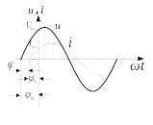
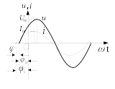

⬄相位差ϕ ：两个或两个以上同频率的正弦量的相位之差或初相位之差称为正弦量的相位差。
ϕ >0，电压超前电流
ϕ < 0，电压滞后电流

Slide 13
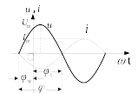
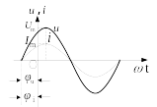
ϕ =180º，电压与电流反相位
ϕ =0º，电压与电流同相位
注意
1）只有两个或两个以上同频率的正弦量才能进行相位比较；
2）定义当电压超前电流时，相位差为正；若电压滞后电流时，相位差为负；
3）相位差的范围为±180º。

Slide 14
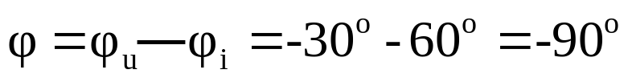
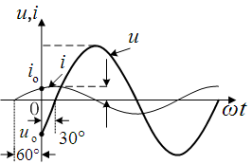

【例】 已知某正弦交流电压为u=12sin(ωt -30º) V，
i =sin(ωt+60º) A，试求它们的相位差，比较相位关系，画出这两个正弦交流信号的波形，并求它们在t=0 时的值。
解：
电压与电流的相位差为
φ<0说明电压滞后电流90º，波形如图。
在t =0 时

Slide 15
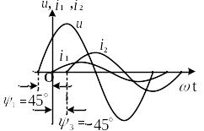



三个正弦量的波形图如图所示
【例】已知三个正弦量为u=100sin(ωt ＋ 45º)V ，i₁=20sin(ωt)A ，i₂=40sin(ωt-45 º)A。试画出它们的波形，求出它们之间的相位差，并比较它们的相位关系。
解：
u与i₁的相位差为：
φ>0,说明u超前i₁ 45º
u与i₂的相位差为：
φ>0,说明u超前i₂ 90º
i₁与i₂的相位差为：
φ>0,说明i₁ 超前i₂45º

Slide 16

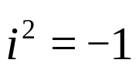

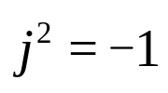
2.2 正弦量的相量表示法
2.2.1 复数及其表示
电工学中i 表示电流
复数：
直角坐标式
实部
虚部
若b=0，则复数 为纯实数；若a =0，则复数 为纯虚数

Slide 17
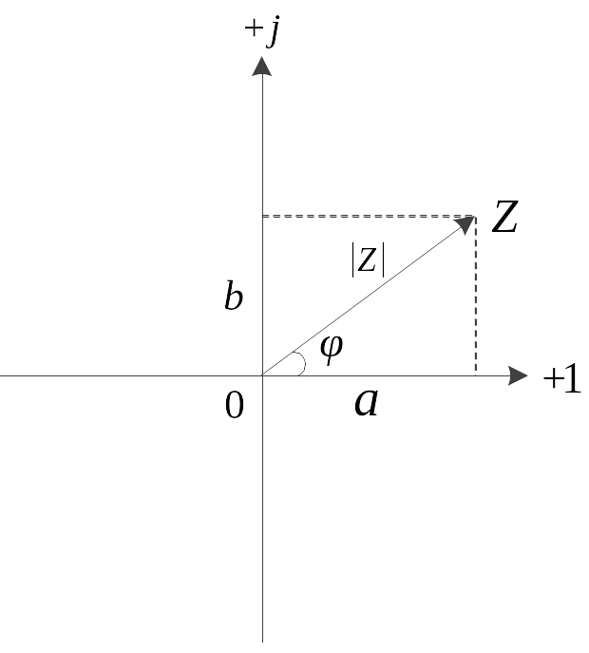
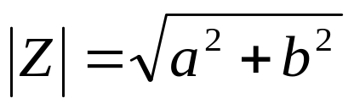
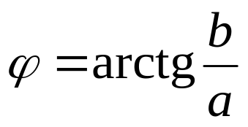
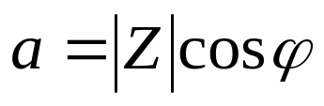
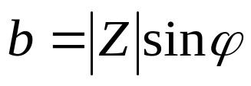
虚轴
复数Z的模长
复数Z与实轴的夹角称为辐角
实轴
实部
虚部
复平面
三角函数式

Slide 18

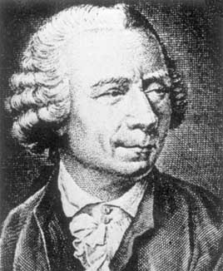
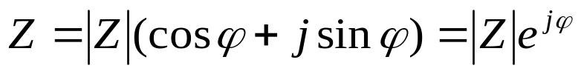
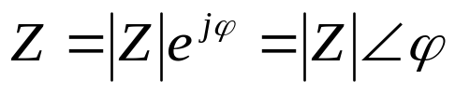
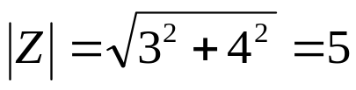
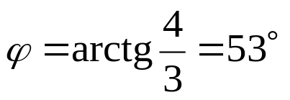
欧拉公式
指数式
极坐标式
数学家欧拉
【例】
Z =3+j4

Slide 19
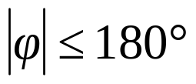
注意
① 辐角的范围为
② 辐角所在的象限： Ⅰ象限， cos >0，sin >0，则a>0， b>0；Ⅱ象限 ，cos <0，sin >0，则a<0， b>0；Ⅲ象限 ，cos <0，sin <0，则a<0， b<0；Ⅵ象限 ，cos >0，sin <0，则a>0， b<0。
③ 在做复数加减运算时，采用直角坐标式或三角式，各复数的实部和虚部分别加或减；在做复数乘除运算时，则利用复数的指数式，此式复数的模相乘或除，乘法指数相加，除法指数相减。

Slide 20




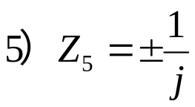
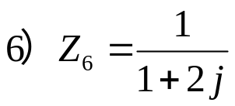
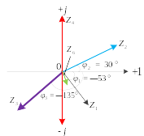
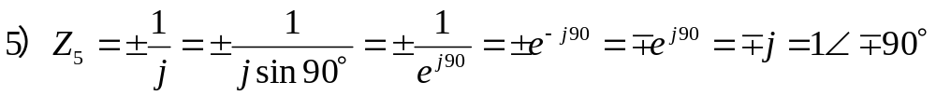
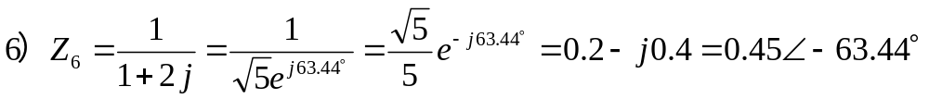
【例】将复数转换成其它形式，并在复平面内画出它们的位置。
解：

Slide 21


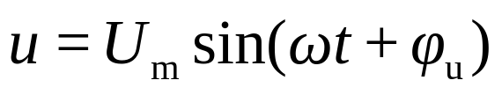
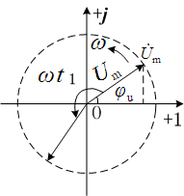
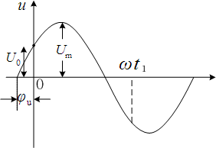
2.2.2 正弦信号的复数表示法---相量
最大值相量
有效值相量

Slide 22
注意
①相量只表示正弦交流信号，不等于正弦交流信号；
②只有正弦交流信号才能用相量表示；
③同频率的正弦量才可以画在同一复平面内，称为相量图。在相量图上，可以比较同频率正弦量的大小、相位，可以做矢量相加减。

Slide 23
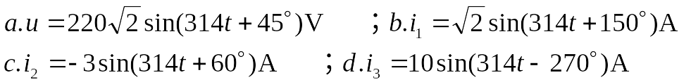
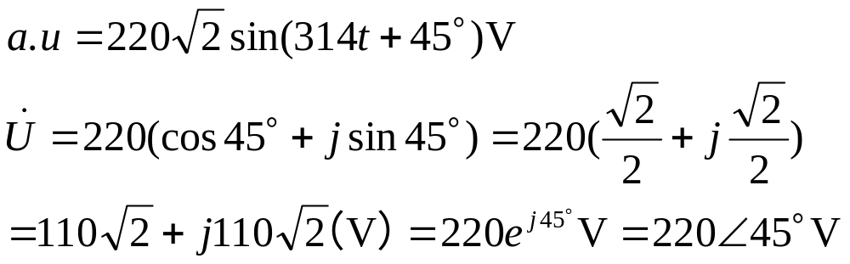
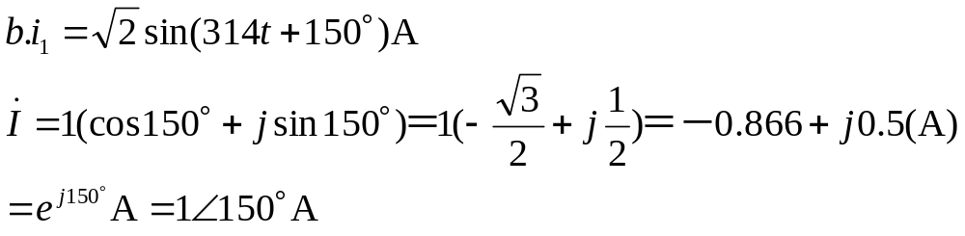
【例】 写出下面正弦量的有效值相量的所有形式，并画出相量图
解：

Slide 24
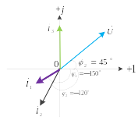
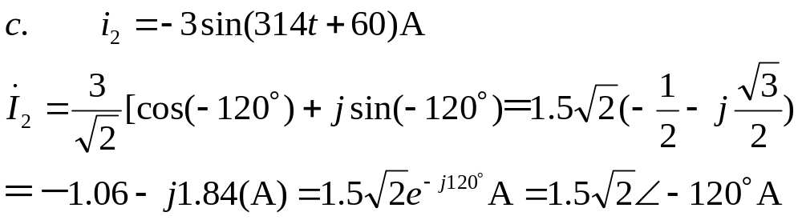
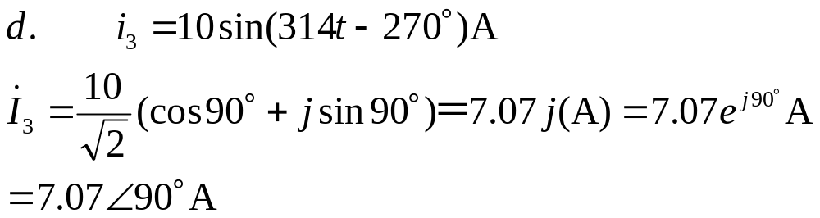
【例】 写出下面正弦量的有效值相量的所有形式，并画出相量图
解：

Slide 25
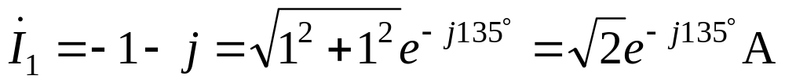
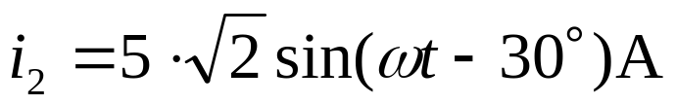

【例】 写出下面相量的正弦量的函数形式，设角频率为ω。
解：

Slide 26


【例】做出下列相量的相量图，并计较相位关系。
解：
相量图如图所示。可看出
i₃超前u143º ，滞后i₁157º
i₂超前i₃ 127º ，滞后i₁30º
u超前i₂90º，超前i₁60º
Notes:
φ

Slide 27


1）三角函数式：
【例】已知两正弦电流， ，试用四种方法计算 。
解：

Slide 28





2）作波形图：如图所示
【例】已知两正弦电流， ，试用四种方法计算 。
解：
3）相量计算：

Slide 29




4）作相量图：如图所示
【例】已知两正弦电流， ，试用四种方法计算 。
解：
由此例可知，在计算正弦稳态电路时，利用相量运算
或相量图求解简洁明了。在电路分析和电工学中，分析
计算正弦稳态电压、电流时均采用相量法

